Slide 1


QG STUDIO
答辩汇报
汇报人：陈明楷
汇报时间：2024年4月29日

Slide 2
1
项目简介
2
项目分析
答辩目录
3
项目难点
Directory
4
项目亮点
5
总结

Slide 3
1
项目简介

Slide 4
项目背景
数字货币成为越来越多人的支付方式选择，一个安全高效，功能丰富的资金管理网站可以更好地满 足用户的需求，可以让用户更好地管理自己的资金，确认资金明细。
项目简介
项目分析
项目目标
项目难点
项目亮点
为开发一个资金管理系统，以满足用户对流动资金的管理，旨在提供一个安全高效，功能丰富的 资金管理系统。
总结

Slide 5
2
项目分析

Slide 6
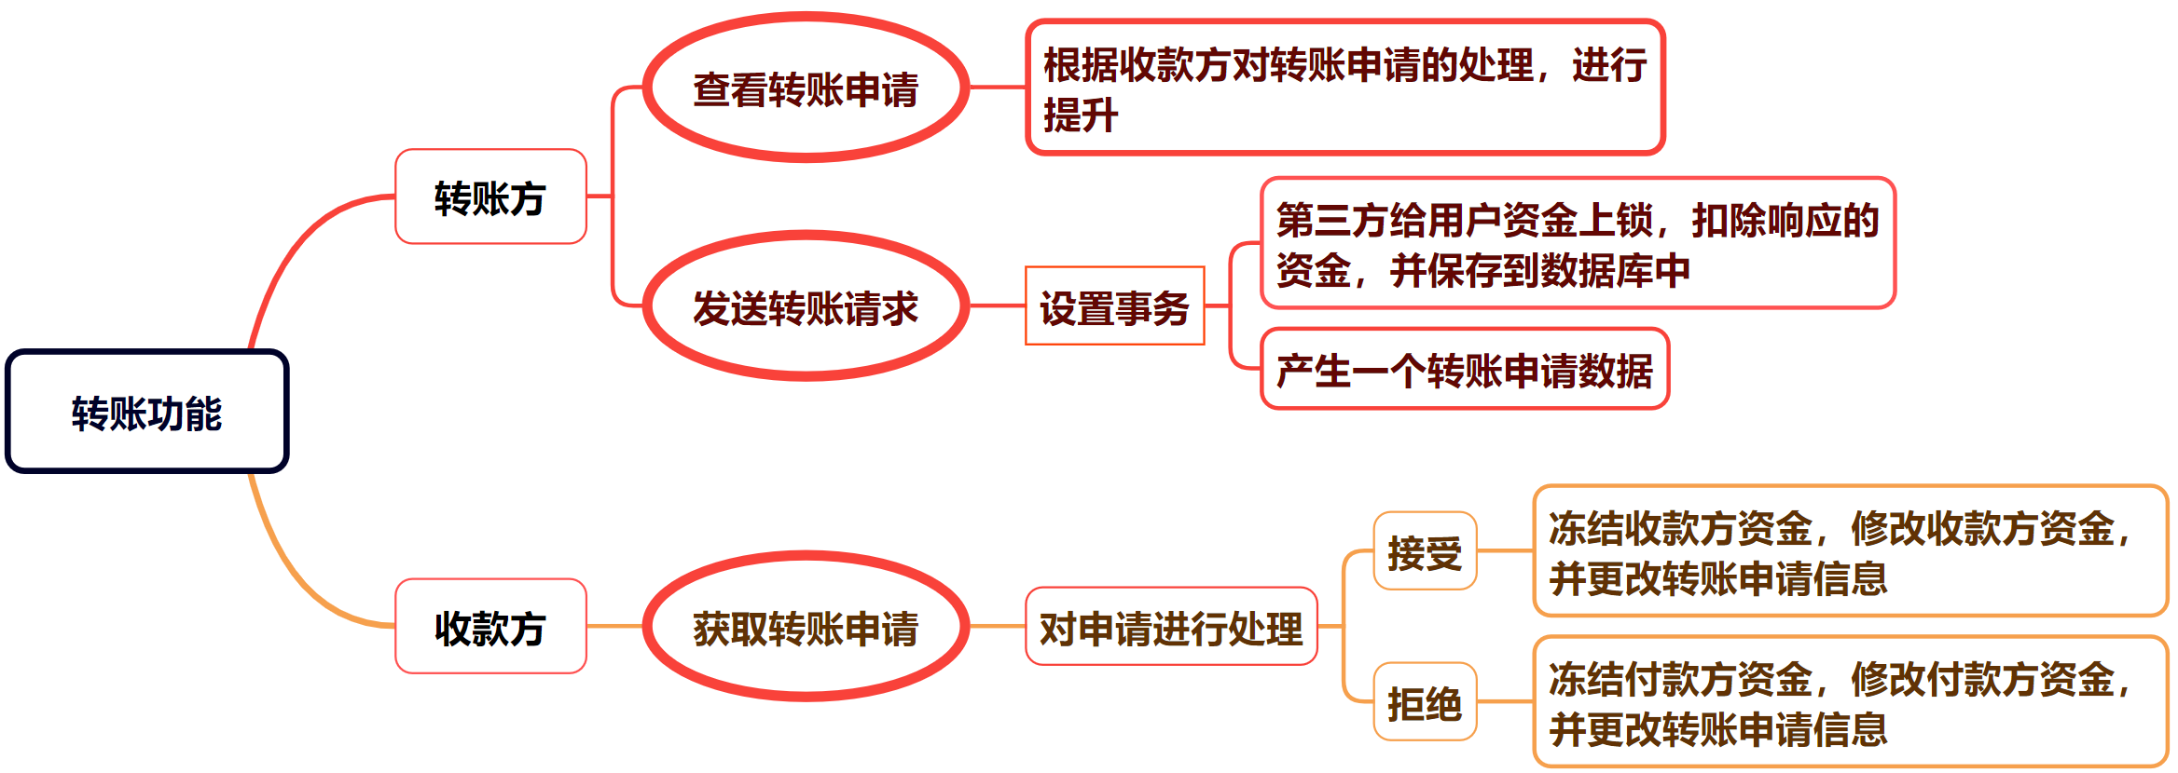
转账分析
资金系统的管理，使用了第三方对资金进行了管控
项目介绍
项目分析
项目难点
项目亮点
总结
这里第三方充当了对收款方与付款方之间的桥梁，转账订单由第三方，对双方资金的增加与删除均由第三方进行操作

Slide 7
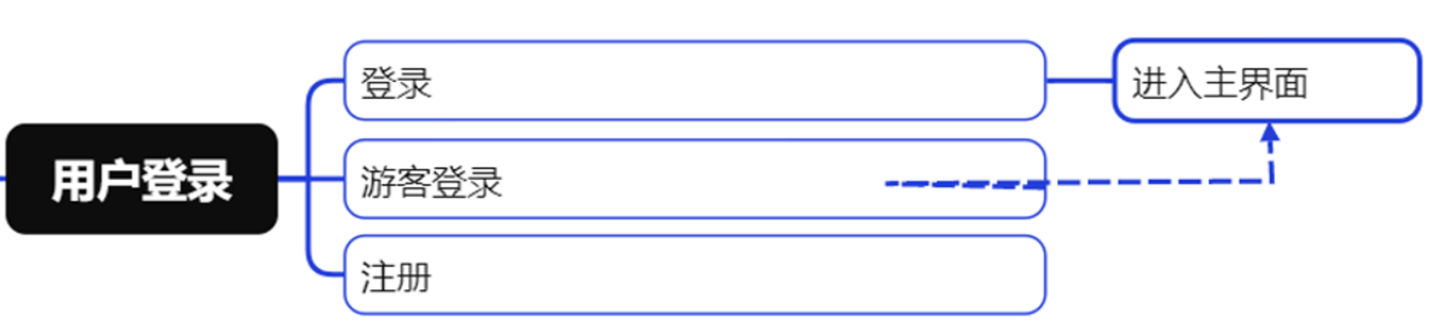
登录注册分析
登录注册界面分析
项目介绍
项目分析
项目难点
项目亮点
总结

Slide 8
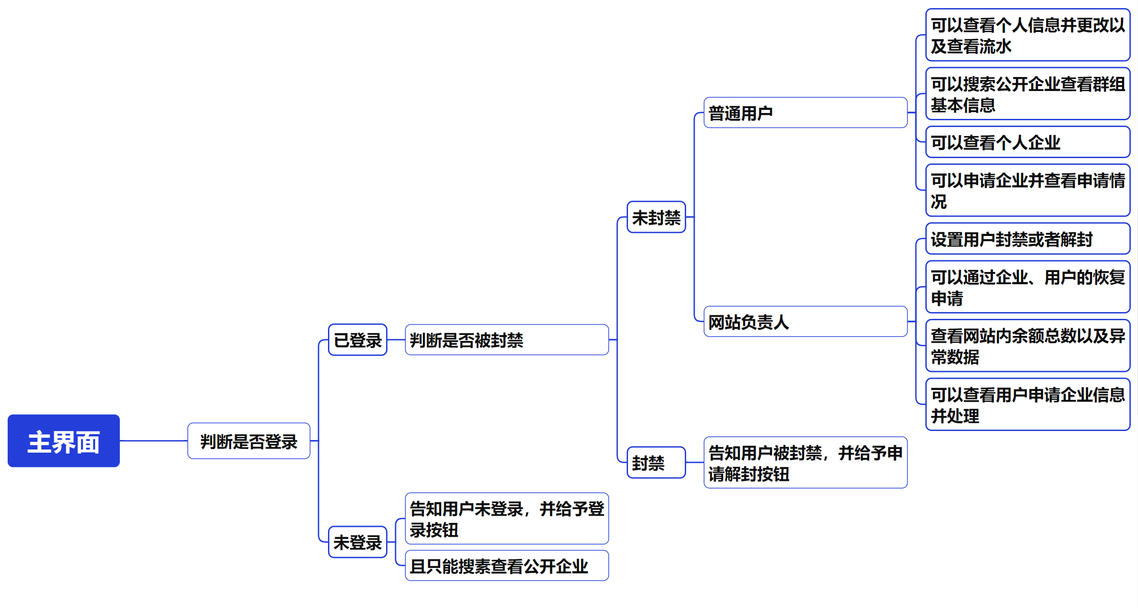
主界面分析
主界面实现流程
项目介绍
项目分析
项目难点
项目亮点
总结

Slide 9
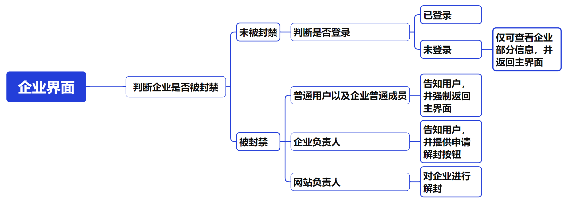
企业界面分析
企业信息界面实现流程
项目介绍
项目分析
项目难点
项目亮点
总结

Slide 10
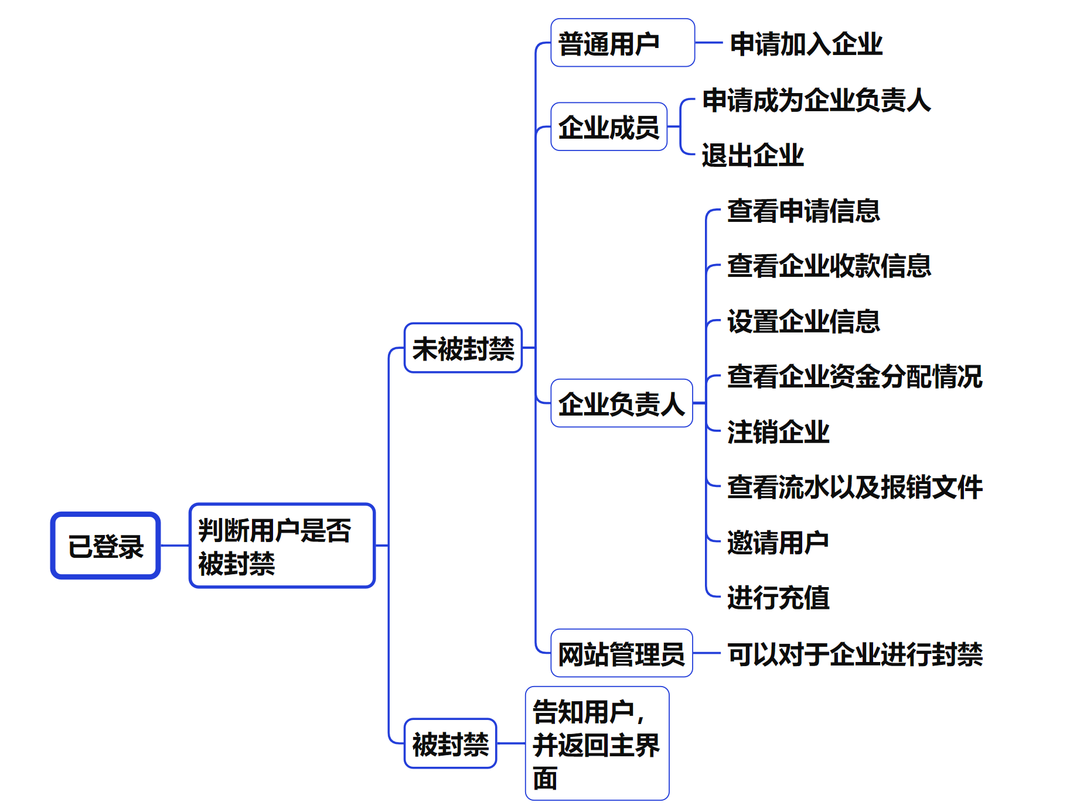
企业界面分析
项目介绍
项目分析
项目难点
项目亮点
总结

Slide 11

3
项目难点

Slide 12

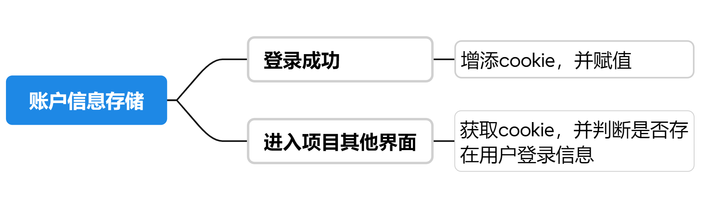
登录身份信息保存
登录信息保存中，本来打算通过登录界面提交表单来发送请求给网页，但是网页
无法直接获取到请求体中的内容，且这种方法不通用，因此后续观察了其他已有
的登录实现。
例如：网站版哔哩哔哩的登录，想到了使用cookie进行保存用户信息。
项目介绍
项目分析
项目难点
项目亮点
总结

Slide 13
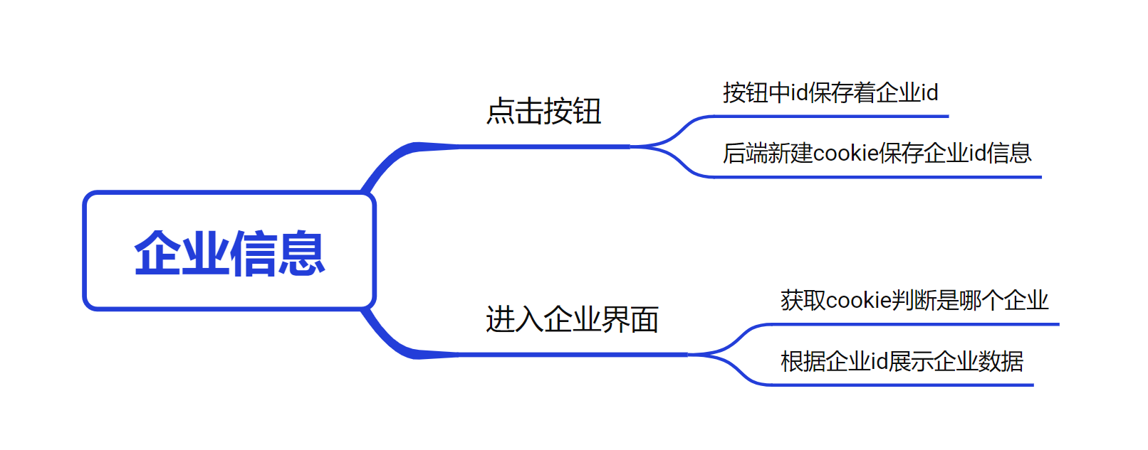
查看企业信息的保存
根据企业按钮的点击进入相应企业的信息界面
项目介绍
项目分析
项目难点
项目亮点
总结

Slide 14
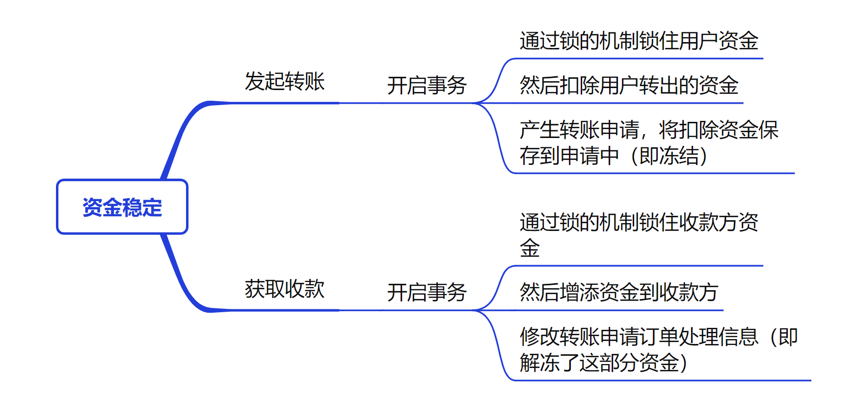
如何保证资金稳定
资金的稳定，即不凭空消失资金，也不凭空产生资金，资金是流动的
项目介绍
项目分析
项目难点
项目亮点
总结
这里利用了事务的机制，当事务后的三件事中有一件事出现了异常，都会回滚事务
以此保证资金的稳定

Slide 15
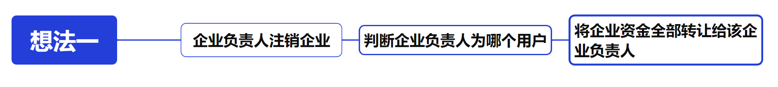
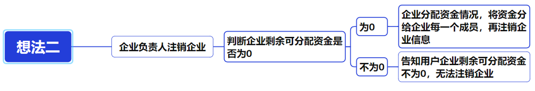
如何保证资金稳定
注销企业资金应当如何处理企业资金问题
想法一
项目介绍
项目分析
项目难点
想法二
项目亮点
总结

Slide 16
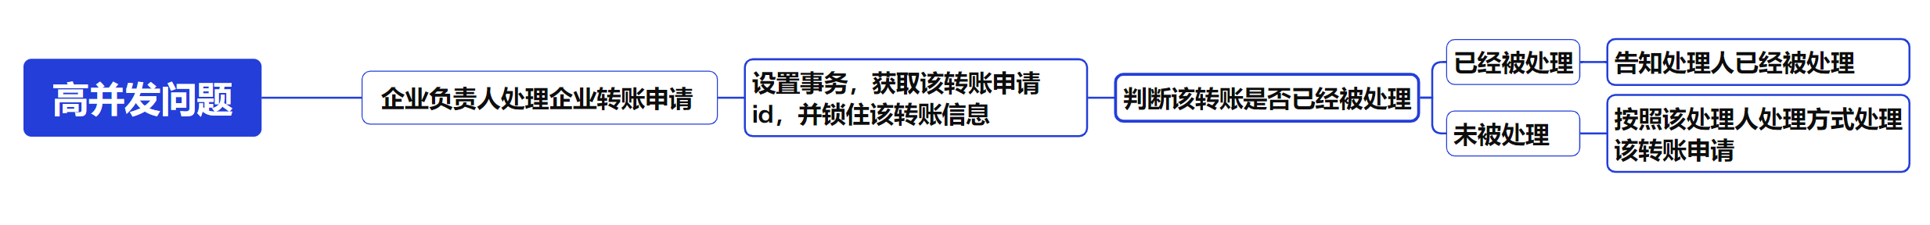
如何保证资金稳定
对于多个企业负责人处理同一转账申请的问题，容易导致资金数据的不稳定
项目介绍
项目分析
项目难点
项目亮点
通过锁的机制确保该申请一次只能被一个申请人处理，且甄别是否被处理，防止出现二次处理的情况发生，导致资金流动不稳定
总结

Slide 17
4
项目亮点

Slide 18
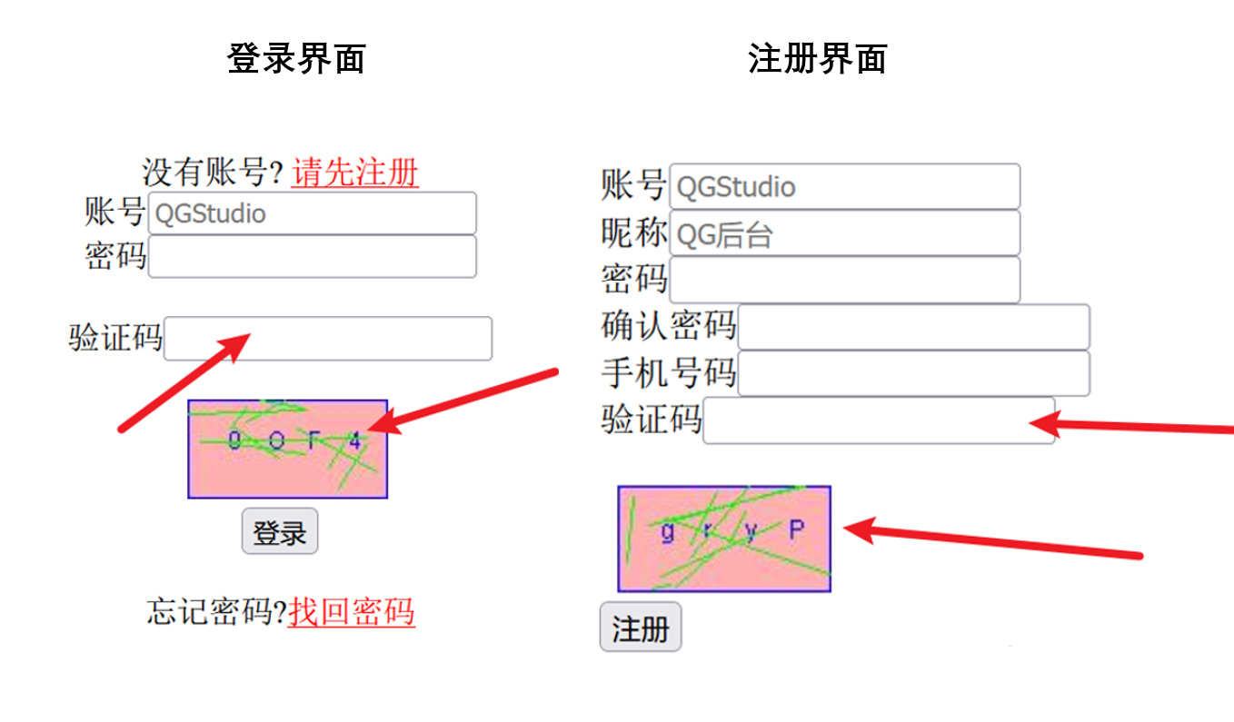
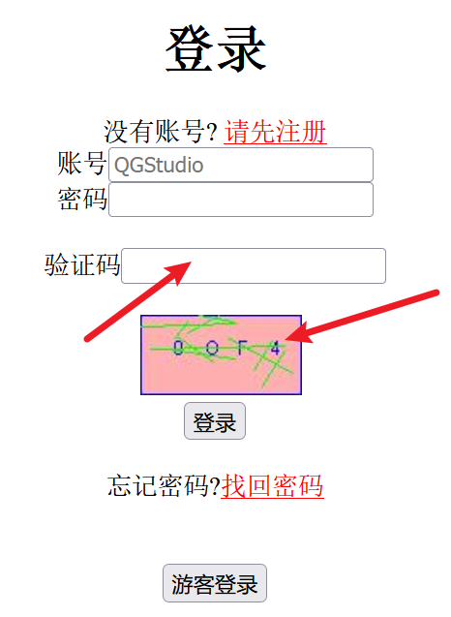
验证登录
登录注册界面使用了验证码的业务
项目介绍
项目分析
项目难点
项目亮点
总结

Slide 19
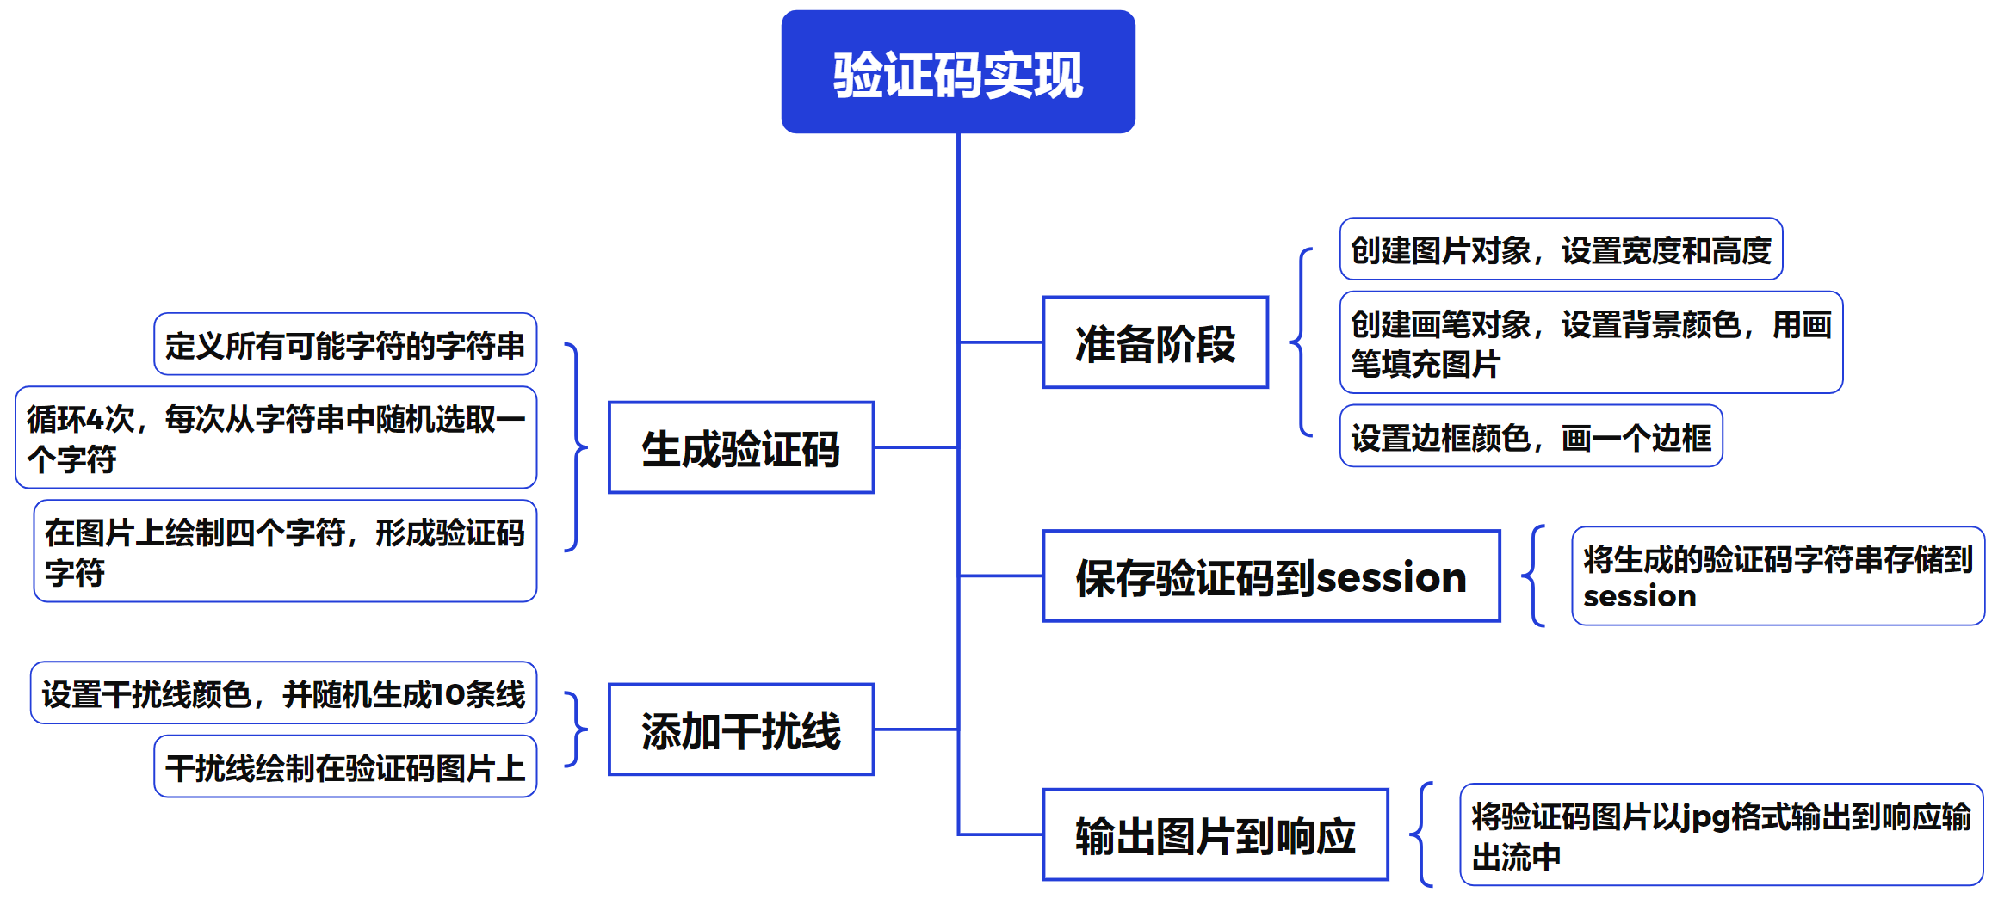
验证登录
项目介绍
项目分析
项目难点
项目亮点
总结

Slide 20
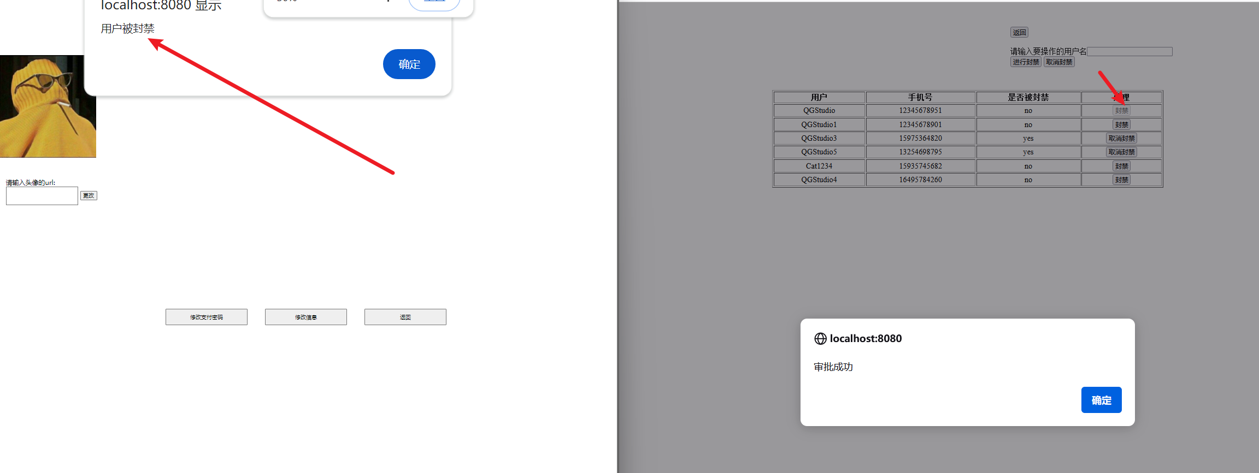
实时监测
用户被封禁
项目介绍
项目分析
项目难点
项目亮点
总结

Slide 21
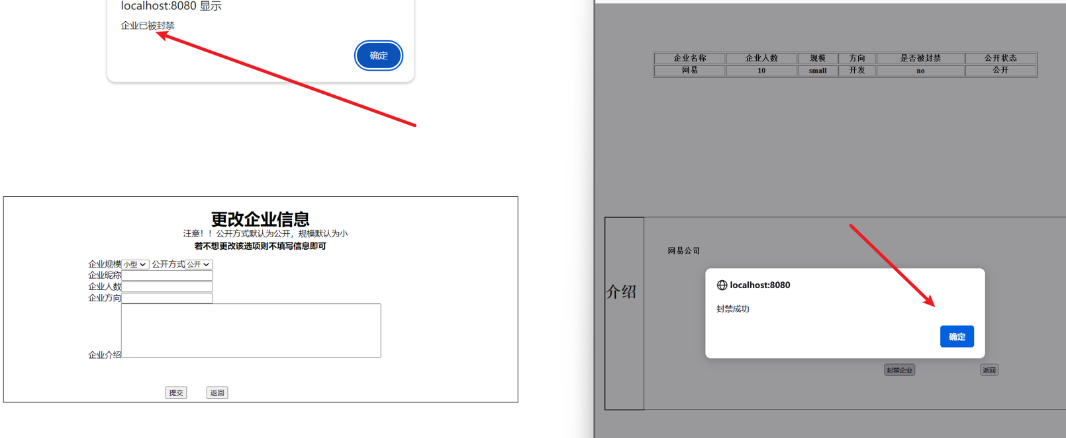
实时监测
企业被封禁
项目介绍
项目分析
项目难点
项目亮点
总结

Slide 22
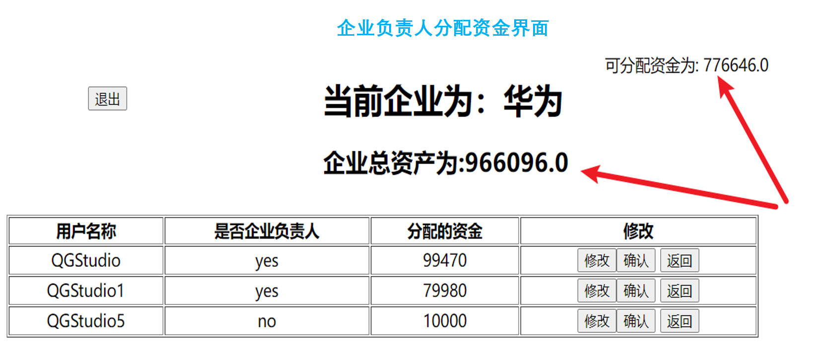
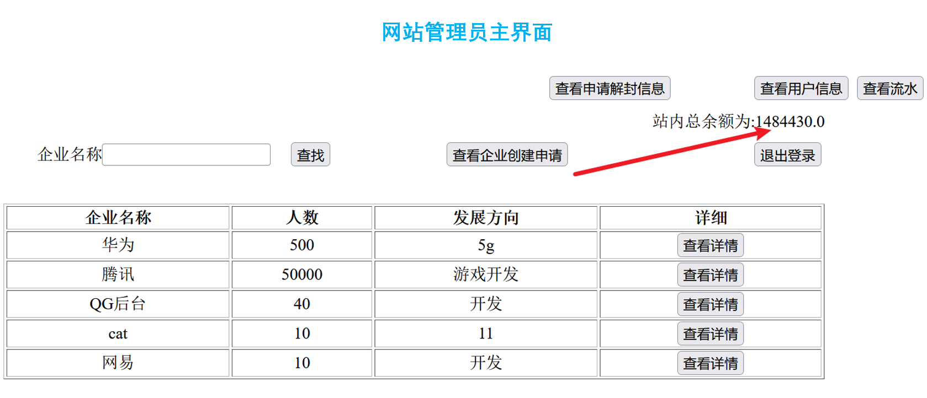
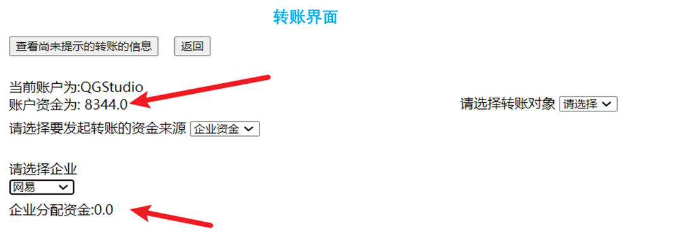
实时监测
资金实时更新
项目介绍
项目分析
项目难点
项目亮点
总结

Slide 23
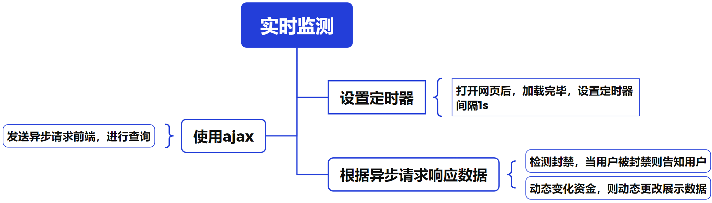
实时监测
项目介绍
项目分析
项目难点
项目亮点
总结

Slide 24
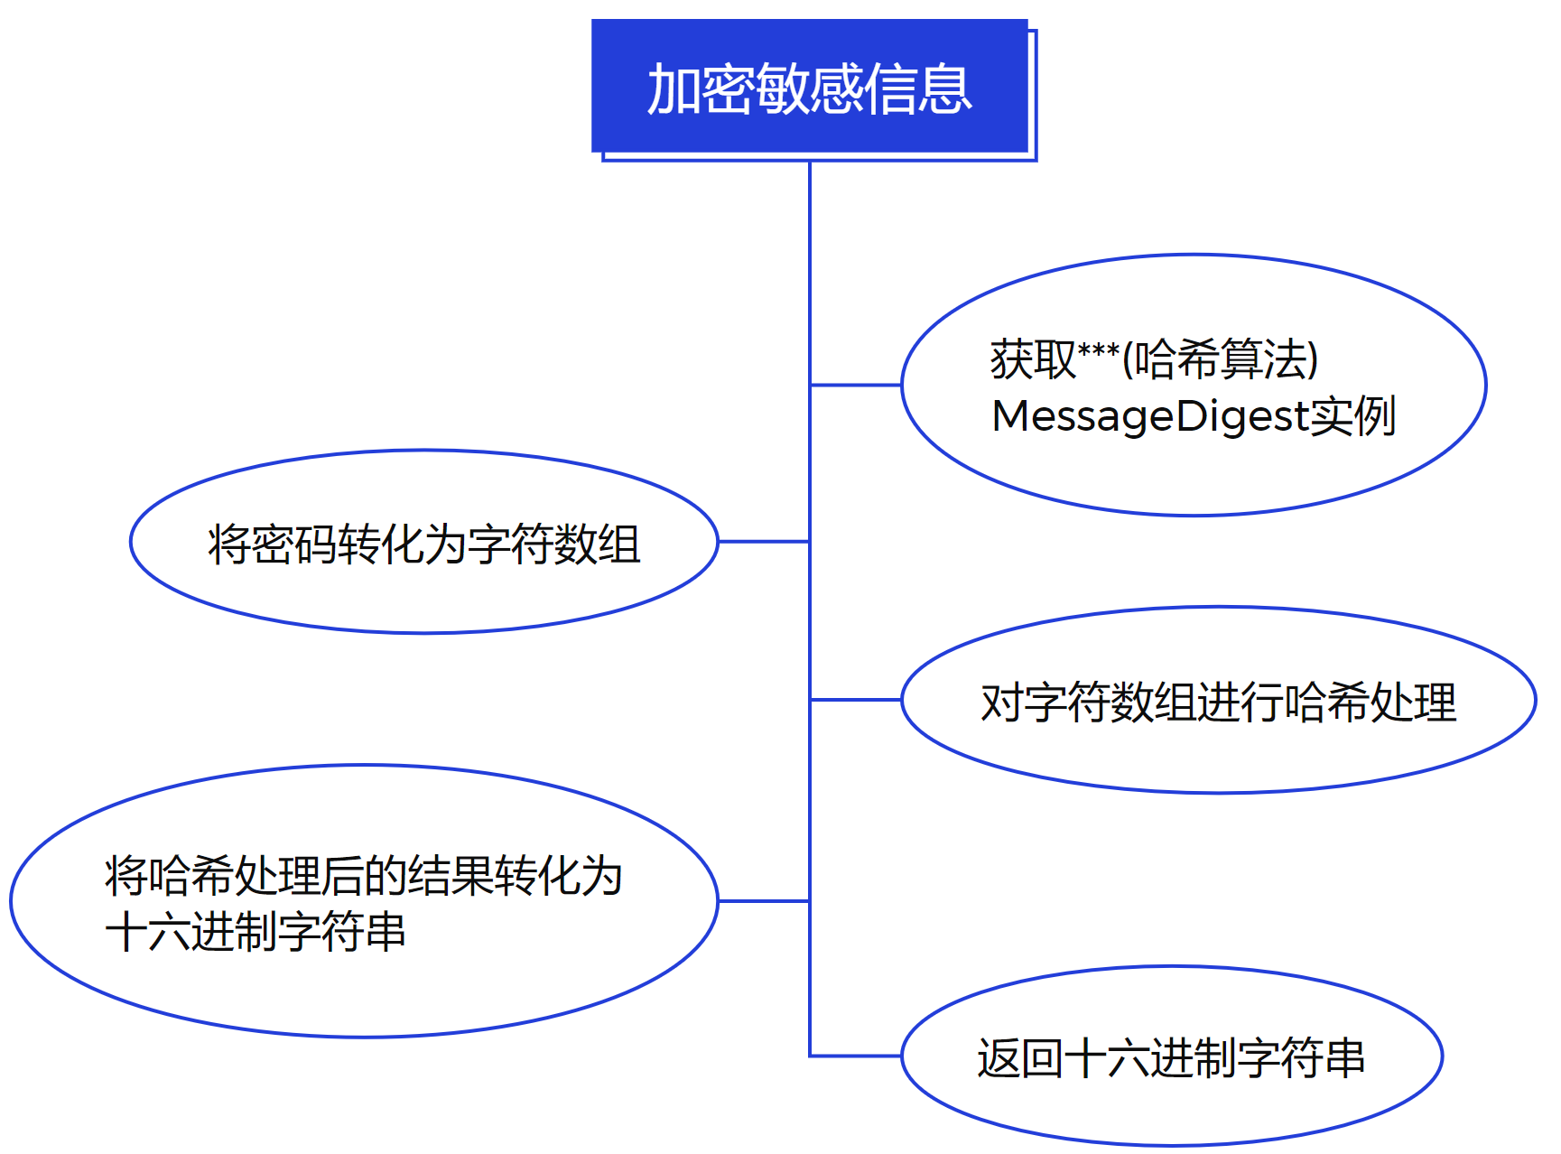
对敏感信息加密
对用户密码和支付进行哈希算法加密处理
项目介绍
项目分析
项目难点
项目亮点
总结

Slide 25
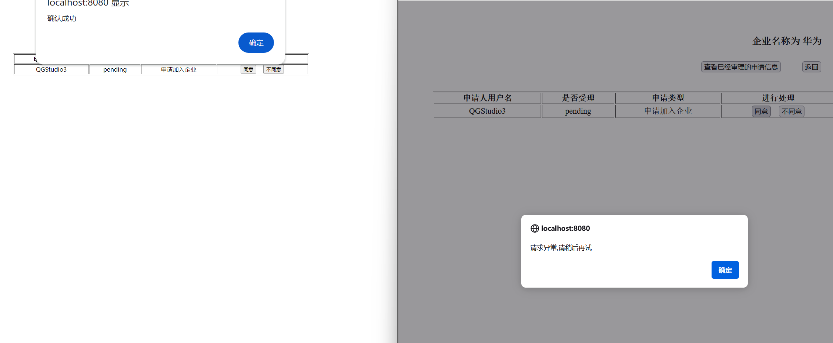
面对高并发情况
当企业负责人同时处理同一申请时，会甄别
项目介绍
项目分析
项目难点
项目亮点
总结

Slide 26
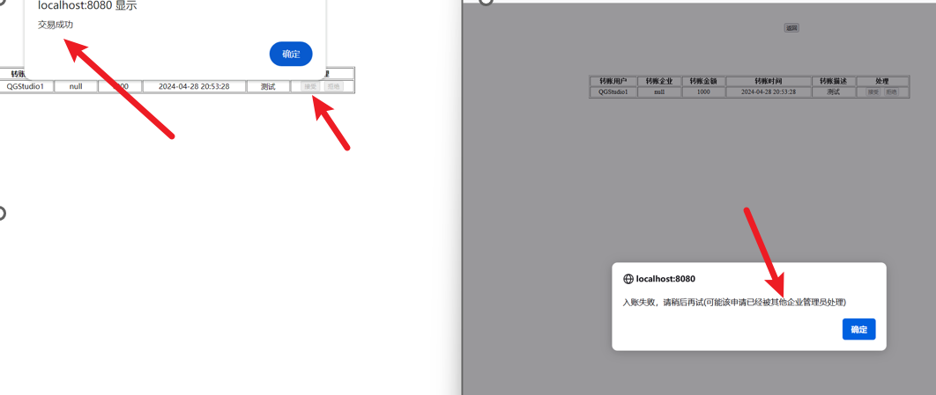
面对高并发情况
当企业负责人同时处理同一转账申请时，会甄别
项目介绍
项目分析
项目难点
项目亮点
总结

Slide 27
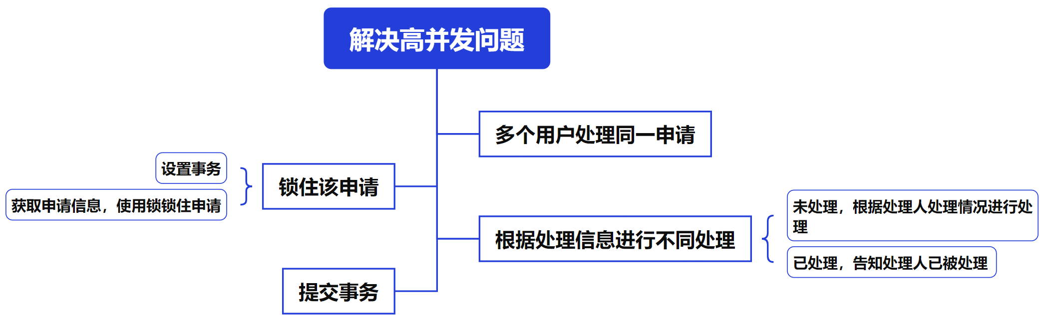
面对高并发情况
项目介绍
项目分析
项目难点
项目亮点
总结

Slide 28
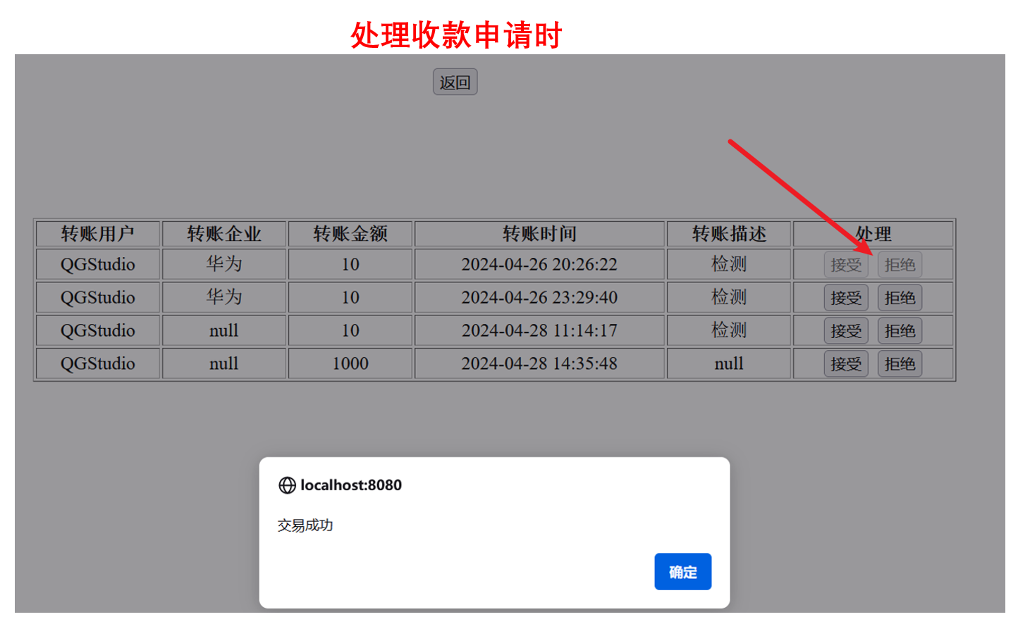
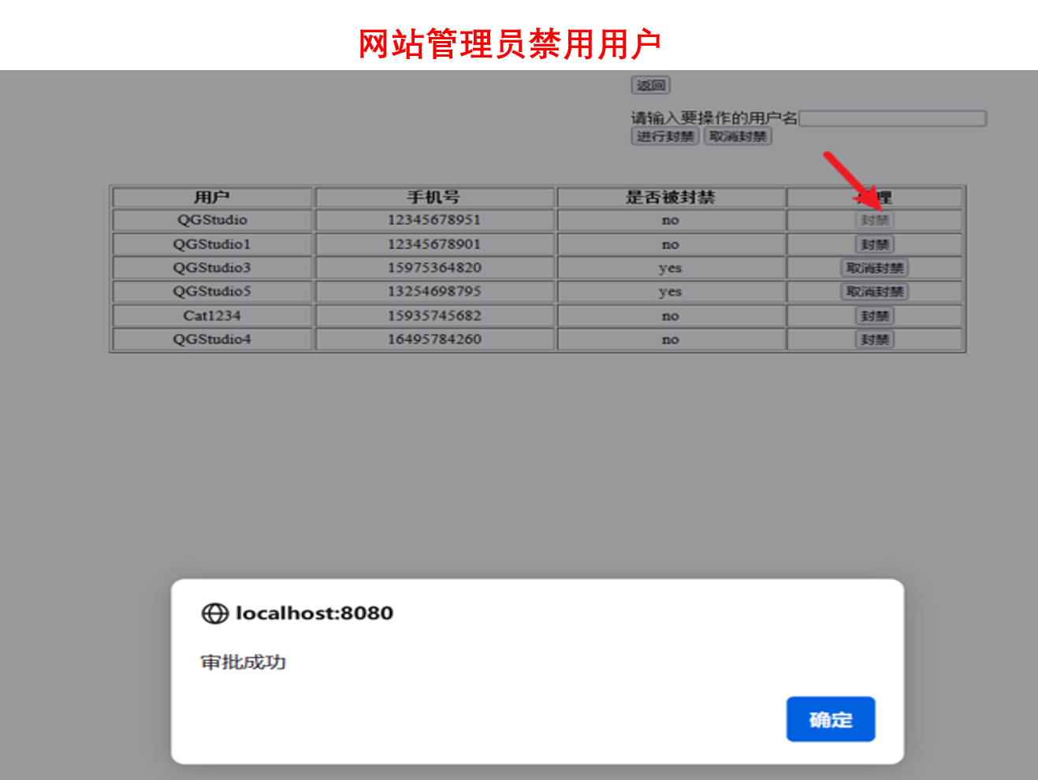
高并发问题
防止服务器卡顿而发送多次相同的请求，进行限制（即禁用按钮）
项目介绍
项目分析
项目难点
项目亮点
总结

Slide 29
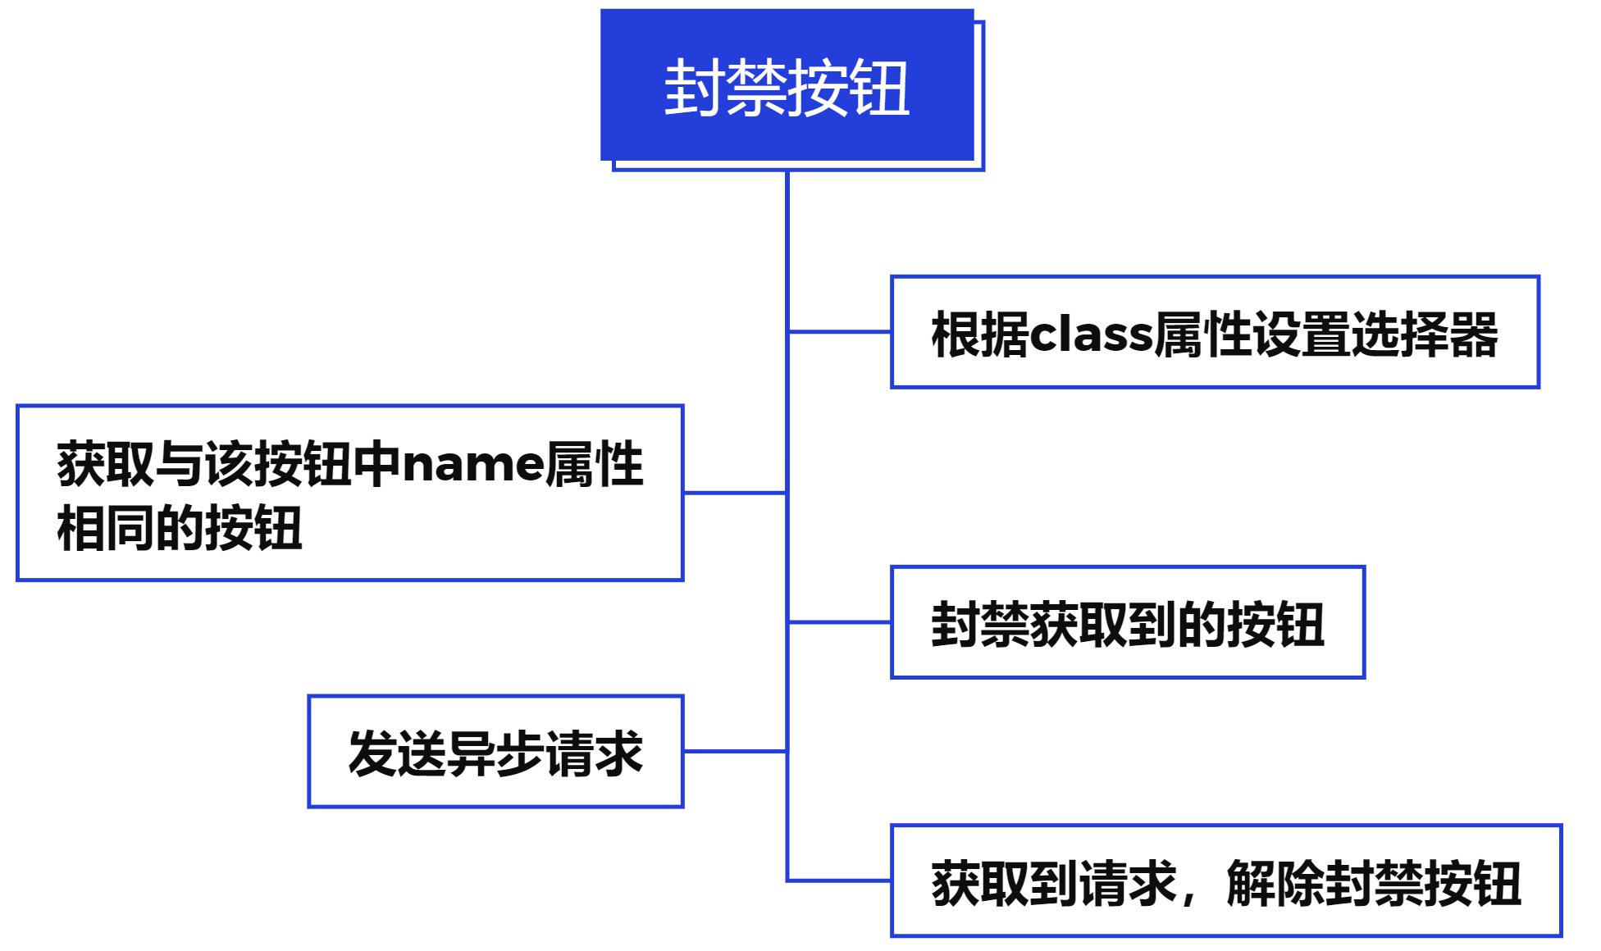
面对高并发情况
项目介绍
项目分析
项目难点
项目亮点
总结

Slide 30
5
总结

Slide 31
总结
项目的主要成果包括：
完成了系统的设计和开发，实现了用户注册、登录、个人信息管理、资金操作等核心功能。
企业群组模块的实现使用户能够创建和管理企业群组，并进行资金的充值和分配。
用户中心和资金中心模块为用户提供了方便的资金管理和查询功能。
项目介绍
项目分析
系统模块
收获经验
项目亮点
在实现项目的过程中，我意识到了自己对于mvc架构的认识有所欠缺，需要提升代码的复用性，以及对于一些技术有所欠缺，导致前端框架做的并不精美，但是还是能完成基本的业务。同时也认识到自己一些java基础知识尚未掌握牢固，给了我一个机会去查漏补缺。在训练营的日子里，也磨练了我坚持不懈、持之以恒的精神。
总结

Slide 32


恳请老师批评指正
Thanks

